Slide 1
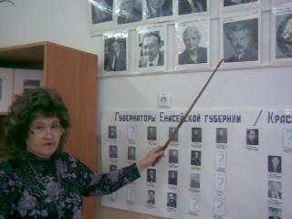
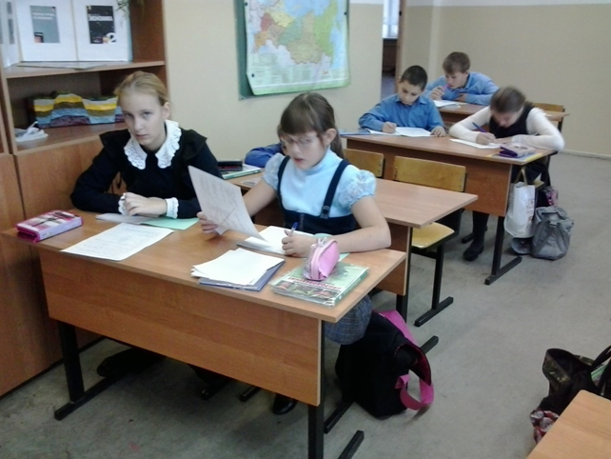
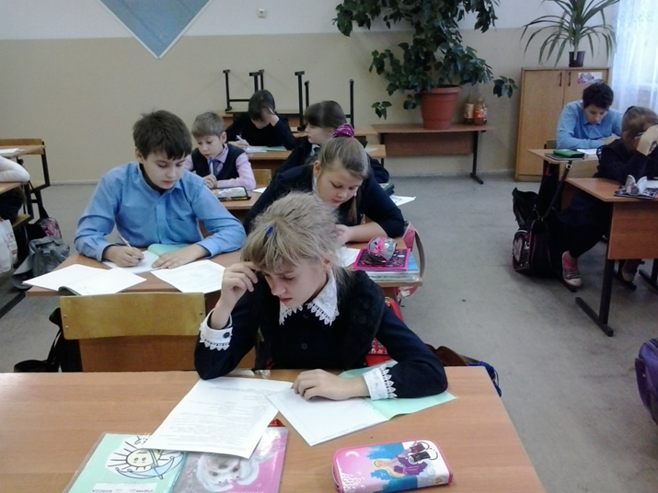

МБОУ – Подтёсовская СОШ № 46
имени В.П. Астафьева
(Красноярский край, Енисейский район)
Тишина Александра Александровна,
учитель географии, экономики , основ регионального развития и природы и экологии Красноярского края
15.10.2015г.

Slide 2
Тема урока: «Градусная сетка».
Цель урока:
Сформировать понятие о градусной сетке, определить как она выглядит на глобусе и картах, сформировать понятие о различии изображения на ней меридианов и параллелей.
Задачи:
Развивающая:
• Развивать умение работы с картой;
• Развитие практических умений нахождения меридианов и параллелей на глобусе и карте, характеризовать их особенности;
• Развивать интерес к изучаемому предмету.
Воспитательная :
• Воспитывать стремление расширять свой кругозор;
• Побудить интерес к работе с картой и атласом.

Slide 3
Ход урока
I. Организационный момент
1.Географическая разминка – повторение
Учитель: Какие термины темы: План местности-масштаб- мы знаем?
Работа с терминами:

Slide 4
II. Стадия вызова
Верю - не верю.
Вопрос | Ответ | да | нет
1.Показывает во сколько раз направление на карте или плане меньше, чем на местности | Масштаб | +
2.Уменьшенное изображение поверхности земли или её части на плоскости в уменьшенном виде, условными знаками | План местности | +
3.Угол между направлением на север и какой-нибудь предмет | Азимут | +
4.Условная линия на плане или карте, которая соединяет точки земной поверхности с одинаковой абсолютной высотой | Горизонтали | +
5. Высота над уровнем моря | Абсолютная высота | +
6. Язык плана | Условные знаки | +
7. Высота от подошвы до вершины | Относительная высота | +
8.Изображение спутника на плоскости | Географическая карта |  | -
9.Условные линии, соединяющие условные знаки | Изогипсы |  | -
10. Условные линии, соединяющие точки земной поверхности | Горизонтали | +
Взаимоконтроль
Выставление отметок

Slide 5
Задача 1
1 дм = 10 см
1 м = 10 дм = 100 см
1 км = 1000 м = 100 000 см
2.Решение задач
Переведите численный масштаб в именованный:
1:100
1:2 500
1:500 000
в 1 см 1 м
в 1 см 25 м
в 1 см 5 км

Slide 6
Задача 2
1 дм = 10 см
1 м = 10 дм = 100 см
1 км = 1000 м = 100 000 см
Переведите именованный масштаб в численный:
в 1 см 75 дм
в 1 см 310 км
в 1 см 10 см
1:750
1:31 000 000
1:10

Slide 7
3.Фронтальный опрос. Прием «Похлопаем-потопаем». Если согласны с утверждением- хлопаем в ладоши, если нет- топаем.
Масштаб показывает, во сколько раз уменьшены все линии на плане по отношению к действительным размерам.
Масштаб бывает четырех видов: численный, именованный, графический, линейный.
Чем крупнее изображена территория, тем больше масштаб.
Чтобы перевести именованный масштаб в численный, необходимо приписать два нуля.
Физическая карта полушарий- мелкомасштабная.
Карта -уменьшенное изображение Земли на плоскости при помощи условных знаков.
Различаются по размерам изображенной территории, по масштабу, по содержанию.
Бывают физическая, политическая, климатическая и т.д.)
УМЕНИЕ ОПРЕДЕЛЯТЬ СВОЕ МЕСТОПОЛОЖЕНИЕ ОТНОСИТЕЛЬНО СТОРОН ГОРИЗОНТА.

Slide 8
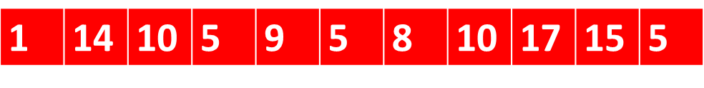
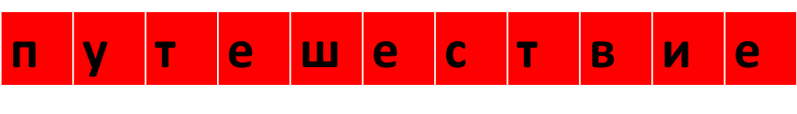
4.Мы научились ориентироваться по карте и плану местности. И сегодня у нас следующая тема. А вот чем конкретно мы будем заниматься на уроке, вы сейчас узнаете сами.
Возьмите жёлтые листочки, лежащие у вас на партах, и расшифруйте содержание записки.
1
14
10
5
9
5
8
10
17
15
5
1 | 13
п | о
12 | 3 | 2 | 19 | 14 | 8 | 16 | 2 | 20
г | р | а | д | у | с | н | а | я
3 | 5 | 10 | 6
с | е | т | ь

Slide 10
- Что у вас получилось? (Путешествие) по градусная(ой) сеть(и)
- Чтобы наше путешествие было удачным, нужно вооружиться знаниями.
Этап актуализации субъектного опыта учащихся.
У каждого человека бывают ситуации, когда необходимо определить свое местонахождение, найти верную дорогу. Какими способами можно определить свое местонахождение?
Как найти на Земле какой-либо пункт, как узнать его географический адрес? Представим себе шахматную доску. Каждая ее клетка имеет свой адрес, состоящий из буквы и цифры. Зная их, мы легко находим нужную клетку, чтобы поставить туда фигуру, т.е. играем в шахматы. Если мы внимательно рассмотрим и глобус и географическую карту, то увидим, что они тоже покрыты клетками, которые образованы пересекающимися продольными и поперечными линиями.

Slide 12
III. Стадия осмысления
Учитель:
Человек перемещается по всем уголкам планеты. Наша планета огромная и удивительная. Как людям не заблудиться и прибыть в пункт назначения? Для этого существуют:?
Вы имеете личный опыт, значит, сможете выполнить следующую работу. решить анаграммы -Способность к анализу и синтезу.

Slide 13
Решаем-
Анаграмма
салюоп
ктваоэр
суглоб
лелрапаль
реиидман

Slide 14
-Что объединяет эти понятия?
Почему прошу найти связь между понятиями? экватор, полюса, меридианы, параллели?
- - экватор, полюс, меридиан, параллель? (п. о. Глобус - модель Земли).
Как называются точки на севере и на юге глобуса? (Полюса)
Вопрос: Что такое Полюс? (Дети пытаются дать определение) Работа с картой: Найдите полюс в атласе на карте полушарий.
Запись в тетрадь: Полюс-это точки пересечения воображаемой земной оси с поверхностью Земли.
Работа с картой: Найдите полюс в атласе на карте полушарий.

Slide 15
Учитель: Что такое экватор? (Дети пытаются дать определение)
Запись в тетрадь:
Экватор-это воображаемая линия, которая делит Землю на два равных полушария: северное и южное. Линия пересечения земного шара плоскостью, проходящей через центр Земли перпендикулярно оси ее вращения.
Экватор делит Землю на два полушария
Назовите и покажите эти полушария на глобусах.
Сегодня экватор проходит здесь ( учитель «прокладывает» экватор по классу: даёт ленту в руки двум учащимся так, чтобы она проходила между группами и две из них оказывались по одну сторону от линии, а две – по другую.)
Откройте учебник на стр. 28.

Slide 16
Запись в тетрадь: Линии-помощники -продольные и поперечные линии (параллели и меридианы) составляют градусную сетку, с помощью которой можно определить положение любого объекта на нашей планете.
Уменьшаясь к северу и югу,
Форму круга сохранить сумели.
Параллельны все они друг другу,
Потому зовутся параллелями.
Самую большую звать экватор,
Маленькая - это точка полюс.
Все с востока тянутся на запад,
И по ним к широтам ведут поиск.
Запись в тетрадь: Параллель - это условные линии, проведённые параллельно экватору
Глобус весь пересекают,
Сходятся на полюсах.
Постепенно подвигают
Стрелки на любых часах.
Через сушу, океаны
Пролегли меридианы.
Запись в тетрадь: Меридиан -Условная линия, проведённая через полюса

Slide 17
Составьте синквейн:
• 1 вариант со словом меридианы,
• 2 вариант со словом параллели.
Начальный меридиан – это… (Гринвичский меридиан)
Сегодня он проходит здесь ( учитель «прокладывает» гринвичский меридиан по классу аналогично экватору. Нулевым является Гринвичский меридиан. Его долгота 0°.

Slide 18
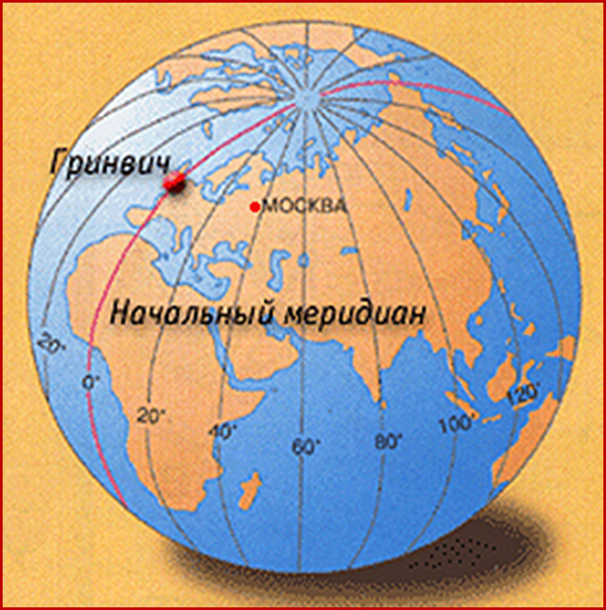

Slide 19
Вы уже знаете, что нулевым является Гринвичский меридиан. Его долгота 0°. От Гринвичского меридиана и начинаем отсчет в градусах, следуя строго вдоль параллели на запад или на восток. К западу от нулевого меридиана все точки имеют западную долготу (з.д.), к востоку – восточную долготу (в.д.). Западная и восточная долгота измеряются от 0° до 180°. Россия располагается в обоих полушариях – Восточном и Западном, поскольку территорию нашей страны пересекает 180-й меридиан.

Slide 20
Заполнить таблицу Свойства линий градусной сетки
Признаки линий градусной сетки | Меридианы | Параллели
1. В какие стороны горизонта направлены?
2. Какова длина в градусах?
3. Какова длина в километрах?
4. Какова длина 1° в километрах?
5. Какую форму имеют на глобусе?

Slide 21
Свойства линий градусной сетки
Признаки линий градусной сетки | Меридианы | Параллели
1. В какие стороны горизонта направлены?
2. Какова длина в градусах?
3. Какова длина в километрах?
4. Какова длина 1° в километрах?
5. Какую форму имеют на глобусе?
север - юг
запад - восток
180°
360°
20 000 км
От 40 000 км до 0
111,3 км
От 111,3 до 0 км
Полуокружность
Дуги
Окружность

Slide 22
IV. Закрепление
Что вы узнали на уроке?
Что такое градусная сетка, экватор, полюс, меридиан, параллель? -
Может ли параллель иметь величину: 45°, 78°, 95° ( 95 нет - только до 90, остальные –да)
Может ли меридиан иметь величину: 37°, 129°, 181° (181 нет – только до 180, остальные – да)
Вставьте пропущенное слово:
Условная линия, проведенная параллельно экватору - ……
Самая длинная параллель - ………………
Точка Земли, через которую проходит воображаемая земная ось - ……………
Самая короткая параллель - …………
Условные линии, соединяющие Северный и Южный полюса - …………….
Что является границей между Северным и Южным полушариями - ………….

Slide 23


V. Стадия рефлексии.
Показать смайлик:
Веселый – на уроке понравилось и тему урока понял;
Грустный – не все еще понял на уроке.
VI. Итог урока.
Выставление отметок в журнал и дневники.

Slide 24
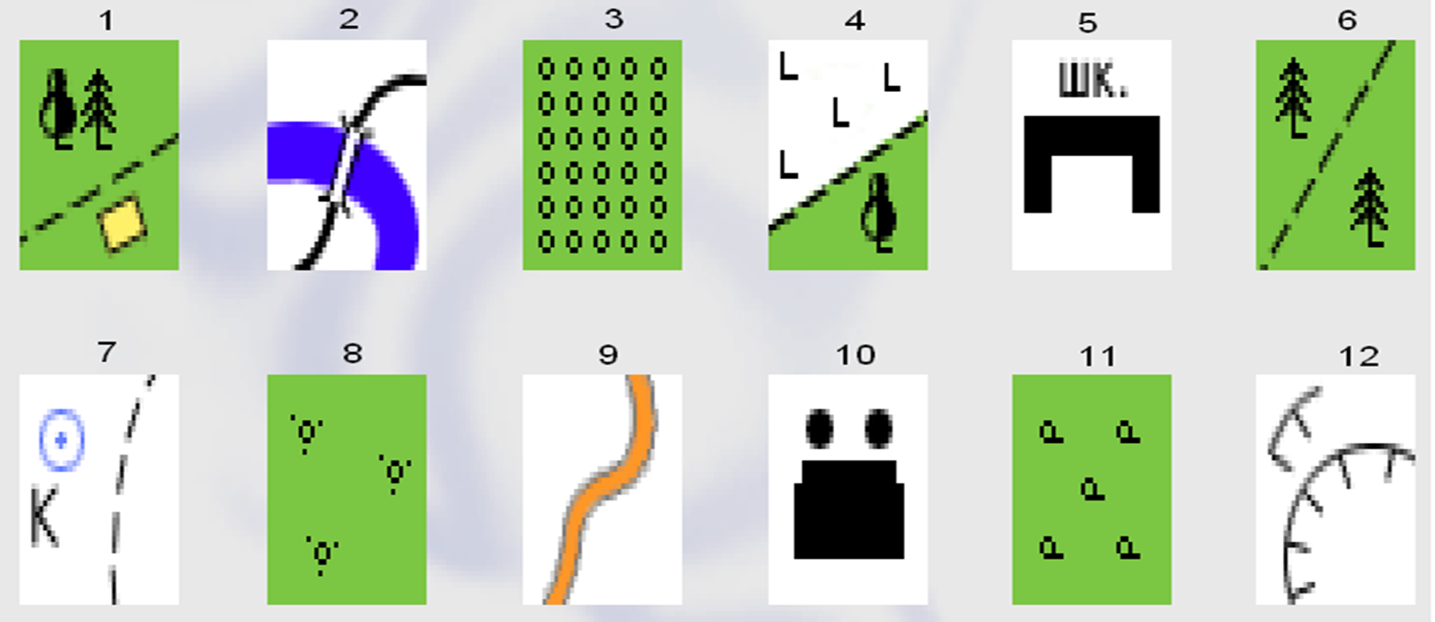
Домашнее задание:
1.§11, выучить новые определения.
2.Определить в каких полушариях находятся все материки Земли. 3. На контурной карте обозначить:
Красным – экватор и нулевой меридиан.
Зеленым – линию перемены дат и Северный и Южный полюса
Синим – меридианы 30°, 60°, 90°, 120°, 150°(в двух полушариях).
Черным – параллели 20°,40°, 60°,80 °, ( в двух полушариях).
4.Составьте рассказ, используя представленные условные знаки.

